Slide 1



Slide 2

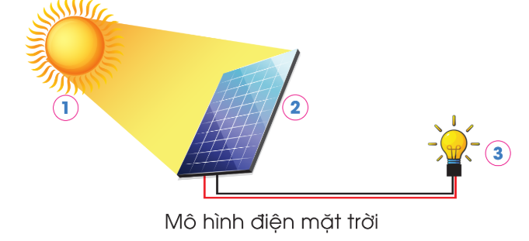
Quan sát mô hình pin mặt trời, đèn led, mô hình đèn mặt trời yêu cầu hs vẽ lại mô hình bằng trí tưởng tượng của mình

Slide 3








Slide 4


Slide 5
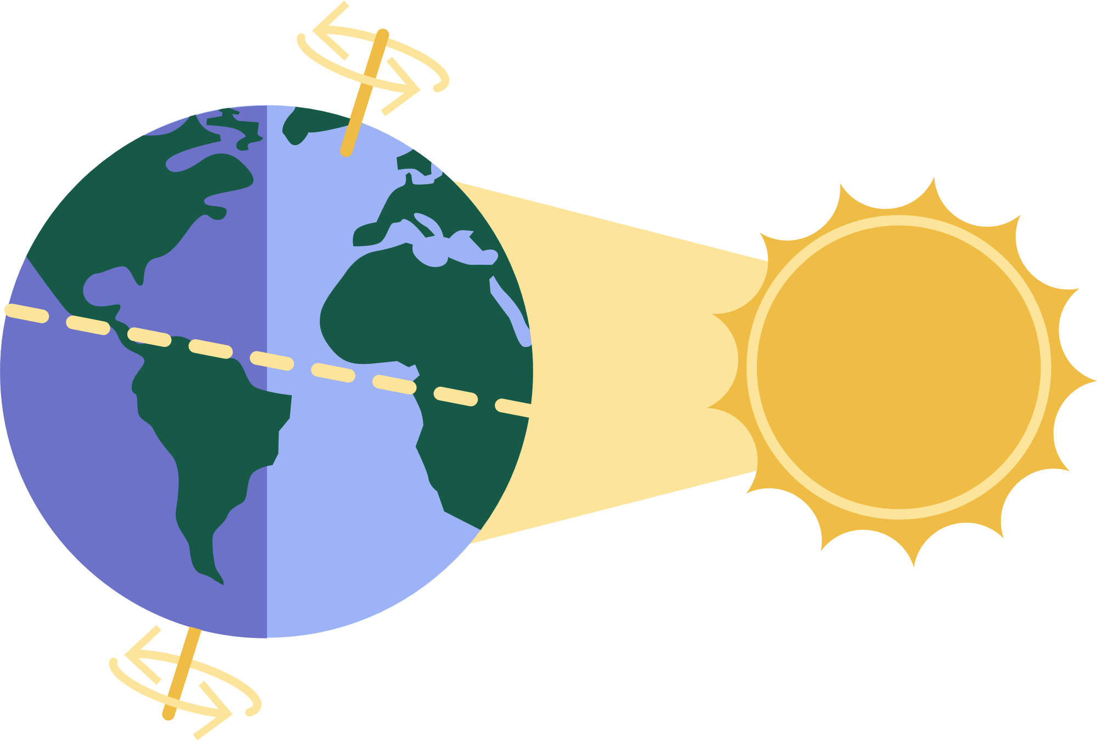
Hoạt động 1: Tìm hiểu sản phẩm mẫu

Slide 6
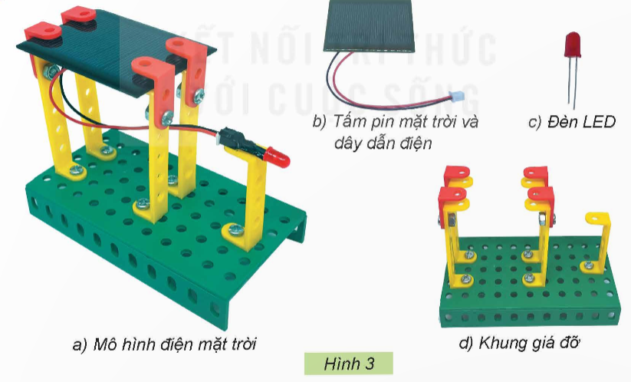
Quan sát Hình 3 và cho biết mô hình điện mặt trời gồm có những bộ phận chính nào.

Slide 7
Mô hình điện mặt trời gồm có những bộ phận chính sau:
- Tấm pin mặt trời và dây dẫn điện
- Đèn LED
- Khung giá đỡ

Slide 8
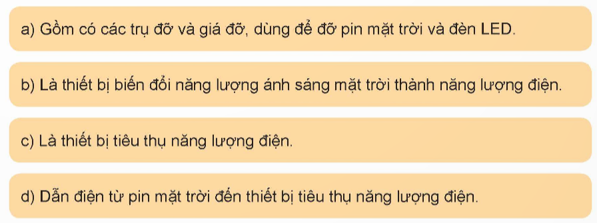
Hãy cho biết mỗi mô tả dưới đây nói về bộ phận nào của mô hình điện mặt trời trong Hình 3
Khung giá đỡ
Tấm pin mặt trời
Đèn LED
Dây dẫn điện

Slide 9
Mô hình điện mặt trời gồm có các bộ phận chính như: tấm pin mặt trời, khung giá đỡ, dây dẫn điện và thiết bị tiêu thụ năng lượng điện.

Slide 10
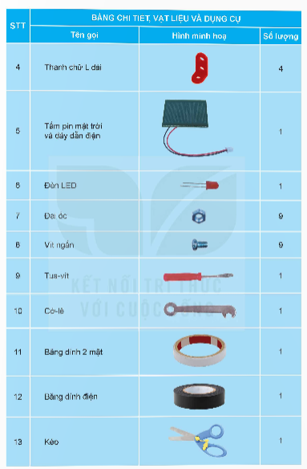
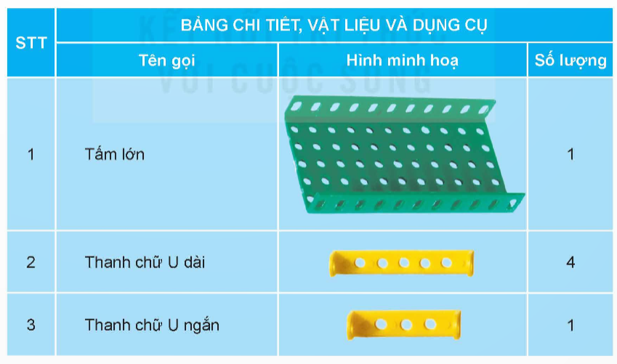
Em hãy lựa chọn đúng số lượng các chi tiết, vật liệu và dụng cụ trong bộ lắp ghép mô hình kĩ thuật để lắp mô hình điện mặt trời trong Hình 3 theo bảng gợi ý dưới đây.

Slide 11


Slide 12
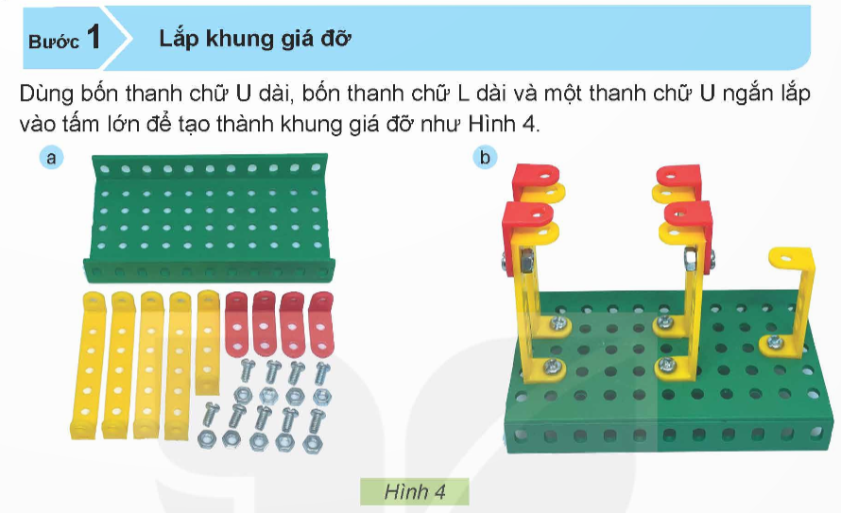

Slide 13
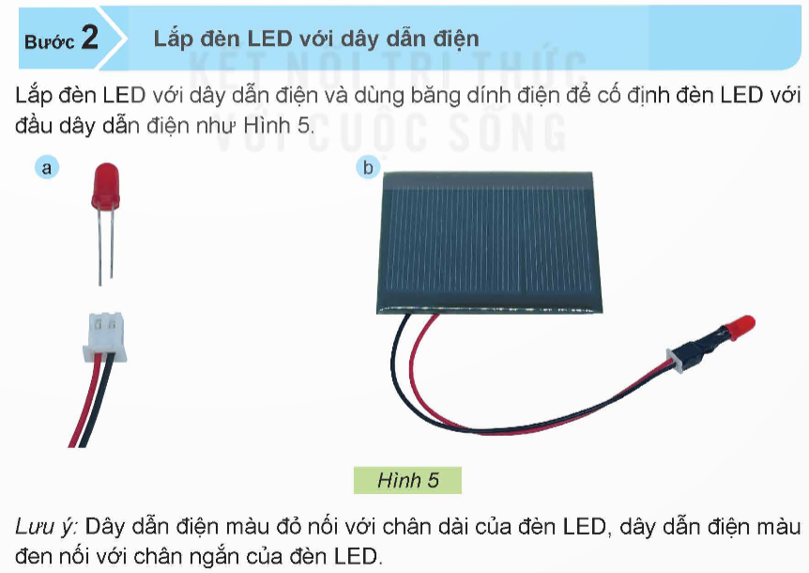

Slide 14
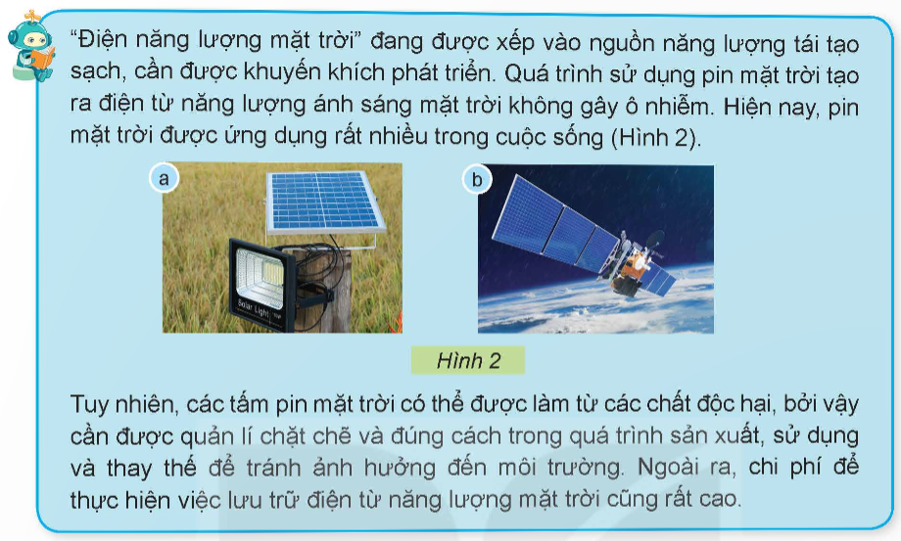

Slide 15
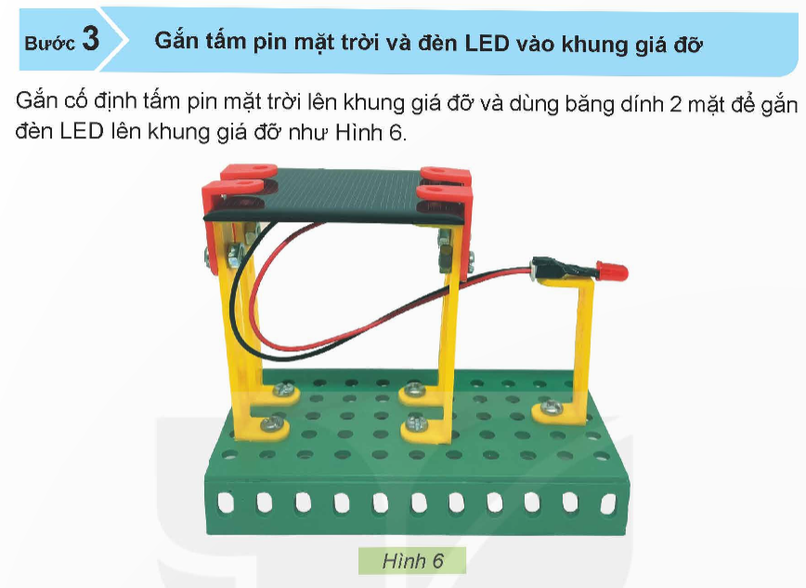

Slide 16
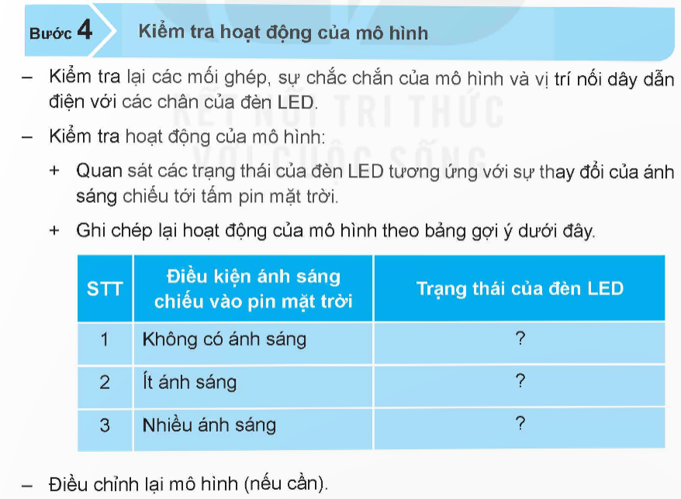

Slide 17


Slide 18

Bắt đầu lắp ráp mô hình theo hướng dẫn

Slide 19


Slide 20
Các nhóm có thể tự thiết kế một mô hình tuỳ ý.

Slide 21




